Slide 1
53-1
These materials are by the Kongki Ka Project and are made available to you under the terms of the Creative Commons Attribution ShareAlike license 4.0.
You have permission to share and redistribute these materials in any format and to make reasonable revisions and adaptations of this translation, provided that:
• You include the above licence and source information.
• If you redistribute these materials or create derivatives, you must distribute your contributions under the same license as the original.
The Holy Bible, Berean Standard Bible, BSB is produced in cooperation with Bible Hub, Discovery Bible, OpenBible.com, and the Berean Bible Translation Committee. This text of God's Word has been dedicated to the public domain.
Notes:
Checked Kham
53 Paul’s 2nd Journey, Part 2
1. Chased out of Thessalonica – Acts 17:1-10 (Left and Center Top)
2. Driven out of Berea – Acts 17:10-14 (Right Top)
3. Paul in Athens – Acts 17:15-34 (Right Center)
4. Paul making tents – Acts 18:1-5 (Right Bottom)
5. Leaving the Jews and going to the Gentiles – Acts 18:6-11 (Center Bottom)
6. The Jews bring Paul to the Judgment seat – Acts 18:12-17 (Left Bottom)
7. Paul In Ephesus – Acts 18:18-22 (left Center)

Slide 2
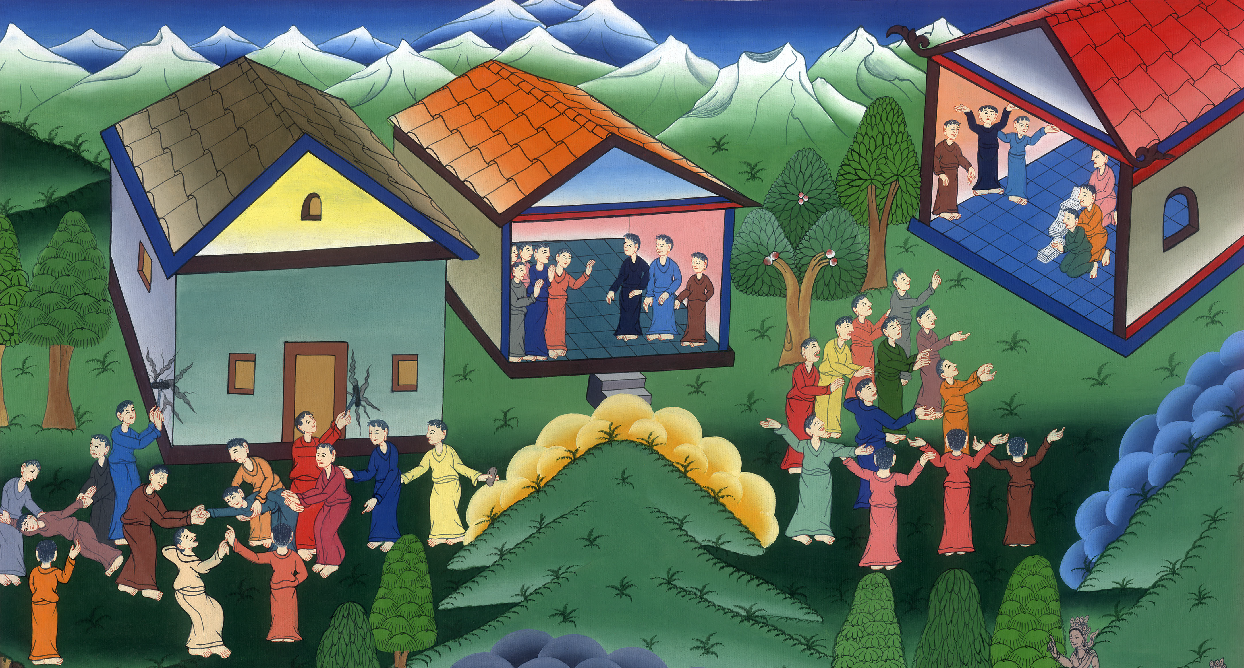
མཛད་པ། 17
ཐེ་ས་ལོ་ནི་ཀེ་དང་པུ་རེ་ཡཱ་གྲོང་ཁྱེར་དུ་ཆོས་བསྒྲགས་པའི་སྐོར།

Slide 3
མཛད་པ། 17
ཐེ་ས་ལོ་ནི་ཀེ་དང་པུ་རེ་ཡཱ་གྲོང་ཁྱེར་དུ་ཆོས་བསྒྲགས་པའི་སྐོར།
Paul’s Second Journey Continues
1. Chased out of Thessalonica and Berea – Acts 17:1-14

Slide 4
མཛད་པ། 17
ཐེ་ས་ལོ་ནི་ཀེ་དང་པུ་རེ་ཡཱ་གྲོང་ཁྱེར་དུ་ཆོས་བསྒྲགས་པའི་སྐོར།
This work is licensed under a Creative Commons Attribution-ShareAlike 4.0 International License

Slide 5
1When they had passed through Amphipolis and Apollonia, they came to Thessalonica, where there was a Jewish synagogue.
1པའུ་ལུ་དང་སི་ལཱ་ཨམ་ཕི་པོ་ལཱི་དང་ཨ་པོ་ལོན་ཡཱ་གྲོང་ཁྱེར་བརྒྱུད་ནས་ཕེབས་རྗེས་ཐེ་ས་ལོ་ནི་ཀེ་གྲོང་ཁྱེར་དུ་སླེབས། དེར་ཡ་ཧུ་དཱ་པའི་འདུ་ཁང་ཞིག་ཡོད།

Slide 6
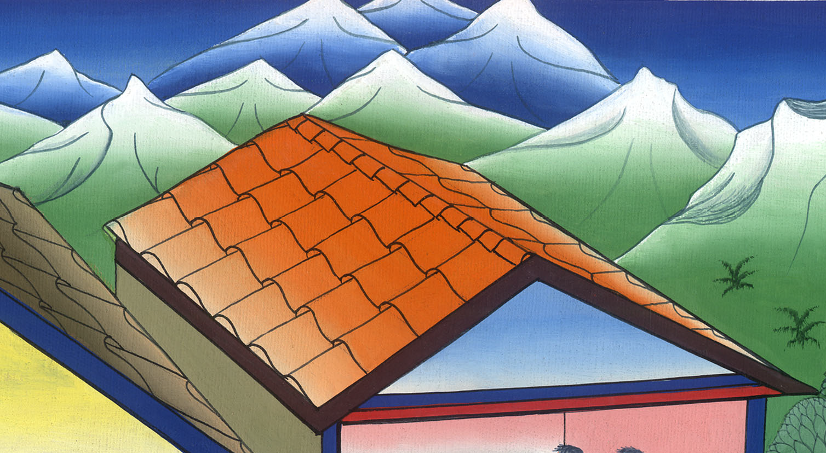
མཛད་པ། 17:1

Slide 7
2As was his custom, Paul went into the synagogue, and on three Sabbaths he reasoned with them from the Scriptures,
2པའུ་ལུ་ཡིས་གོམས་གཤིས་ལྟར་དེར་ཕེབས་པ་དང༌། ངལ་གསོ་བའི་ཉིན་མོ་གསུམ་གྱི་བར་དུ་གསུང་རབ་ལ་བརྟེན་ནས་ཁོ་ཚོར་རྩོད་གླེང་བྱས་ཏེ།

Slide 8
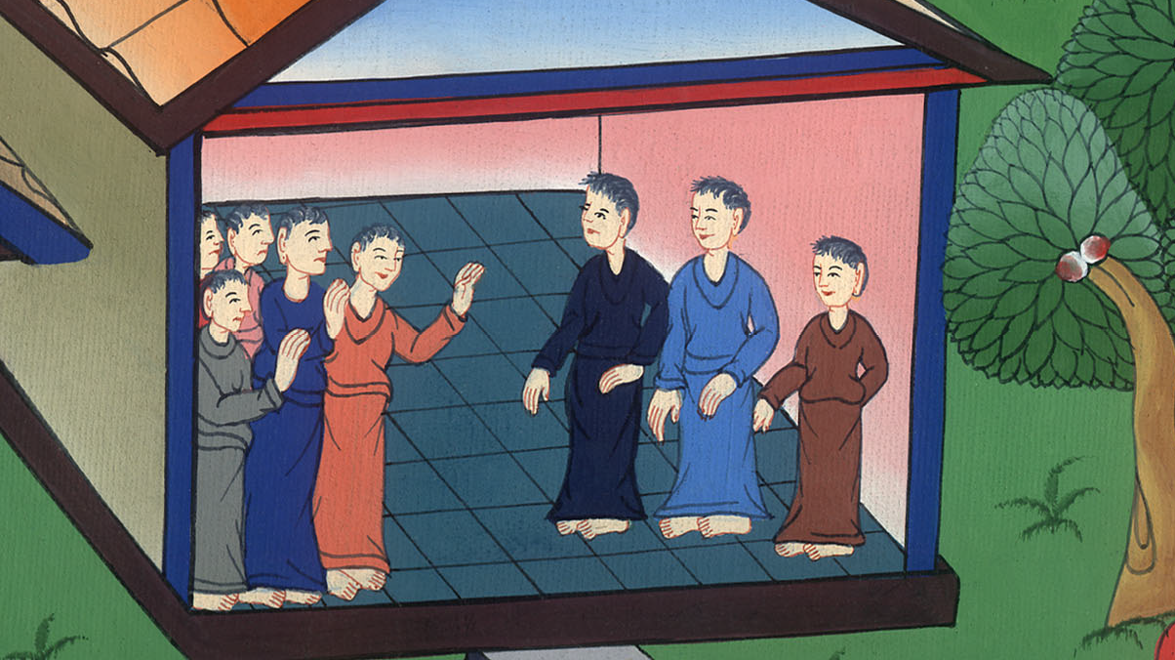
མཛད་པ། 17:2

Slide 9
3explaining and proving that the Christ had to suffer and rise from the dead. “This Jesus I am proclaiming to you is the Christ,” he declared.
3མཱ་ཤི་ཀ་སྡུག་བསྔལ་མྱོང་ནས་སླར་གསོན་པོར་འགྱུར་དགོས་པར་གསལ་བཤད་དང་ར་སྤྲོད་བྱས། པའུ་ལུས་“ངས་ཁྱེད་རྣམས་ལ་སྒྲོག་བཞིན་པའི་ཡེ་ཤུ་ནི་མཱ་ཤི་ཀ་ཡིན་ནོ་”ཞེས་གསུངས།

Slide 10
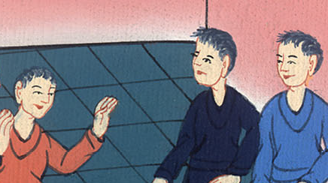
མཛད་པ། 17:3

Slide 11
4Some of the Jews were persuaded and joined Paul and Silas, along with a large number of God-fearing Greeks and quite a few leading women.
4དེ་རྣམས་ཀྱི་ནང་ནས་ཁ་ཤས་དང༌། ཆོས་སེམས་དང་ལྡན་པའི་གྷི་རིག་པ་མང་པོ། རིགས་མཐོ་བའི་བུད་མེད་བཅས་དད་པ་སྐྱེས་ནས་པའུ་ལུ་དང་སི་ལཱ་གཉིས་དང་འགྲོགས།

Slide 12
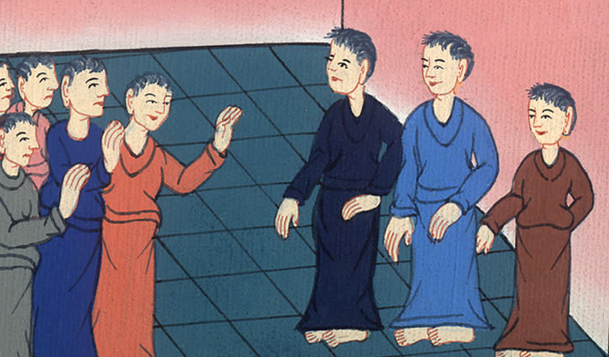
མཛད་པ། 17:4

Slide 13
5The Jews, however, became jealous. So they brought in some troublemakers from the marketplace, formed a mob, and sent the city into an uproar…
5འོན་ཀྱང་ཡ་ཧུ་དཱ་པ་རྣམས་ཕྲག་དོག་སྐྱེས་ཏེ་ཁྲོམ་ནས་མི་ངན་ཁ་ཤས་འཁྲིད་དེ་འཛོམས་བྱས་པ་དང༌། གྲོང་ཁྱེར་གྱི་མི་རྣམས་ལ་ངན་བསྐུལ་བྱས། པའུ་ལུ་དང་སི་ལཱ་གཉིས་མི་ཚོགས་ཀྱི་རྩར་བཙན་འཁྲིད་བྱེད་པའི་ཕྱིར་ཡཱ་སོན་གྱི་ཁང་པར་བཙན་གྱིས་འཛུལ་ཡང༌།

Slide 14
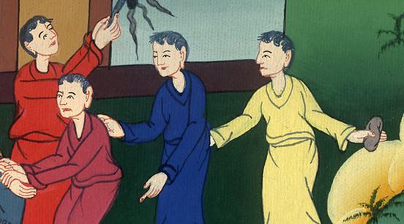
མཛད་པ། 17:6
མཛད་པ། 17:4

Slide 15
6But when they could not find them, they dragged Jason and some other brothers before the city officials, shouting, “These men who have turned the world upside down have now come here,
6ཁོང་གཉིས་མ་རྙེད་པས་ཁོ་ཚོས་ཡཱ་སོན་ལ་སོགས་པའི་སྤུན་ཟླ་ཁ་ཅིག་གྲོང་ཁྱེར་དཔོན་རིགས་ཀྱི་རྩར་བཙན་གྱིས་འཁྲིད་ནས་སྐད་ཆེན་པོས་“ས་གཞི་ཐམས་ཅད་དཀྲུག་མཁན་འདི་གཉིས་ས་ཆ་འདིར་ཡང་སླེབས་པ་དང༌།

Slide 16
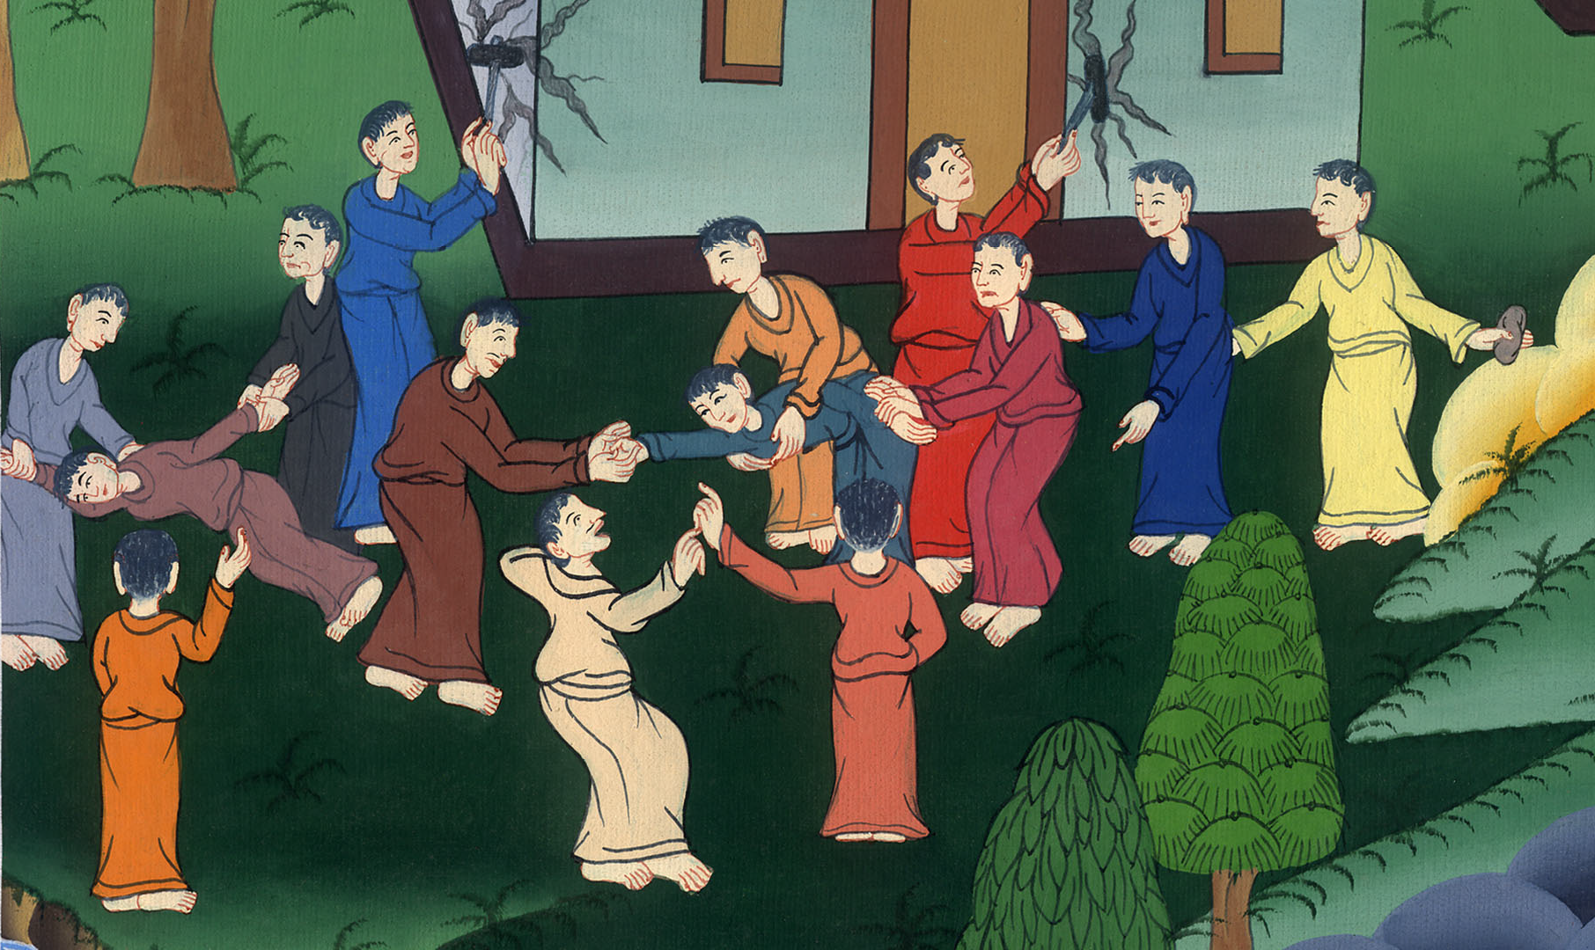
མཛད་པ། 17:6

Slide 17
7and Jason has welcomed them into his home. They are all defying Caesar’s decrees, saying that there is another king, named Jesus!”
7ཡཱ་སོན་གྱིས་ཁོ་ཚོ་བསུས། ཁོ་ཚོ་ཚང་མས་གོང་མའི་རྒྱལ་པོ་སེ་སར་གྱི་བཀའ་ལས་འགལ་ཏེ་ཡེ་ཤུ་ཞེས་ཟེར་བའི་རྒྱལ་པོ་གཞན་ཞིག་ཡོད་པར་སྨྲས་”ཞེས་ཟེར།

Slide 18
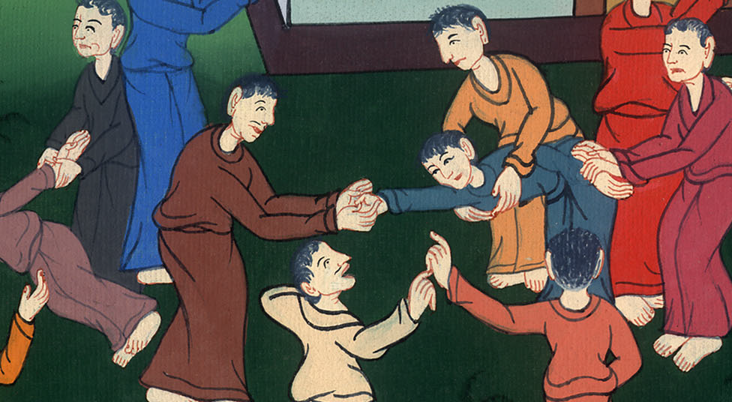
མཛད་པ། 17:7

Slide 19
8On hearing this, the crowd and city officials were greatly disturbed. 9And they collected bond from Jason and the others, and then released them.
8དེ་ཐོས་ནས་མི་ཚོགས་དང་གྲོང་ཁྱེར་གྱི་དཔོན་པོ་རྣམས་སེམས་འཁྲུགས། 9ཡཱ་སོན་དང་སྤུན་ཟླ་གཞན་རྣམས་ནས་གཏའ་མ་བླངས་ནས་དཔོན་རིགས་རྣམས་ཀྱིས་ཁོ་ཚོ་གློད་གྲོལ་བཏང༌།

Slide 20
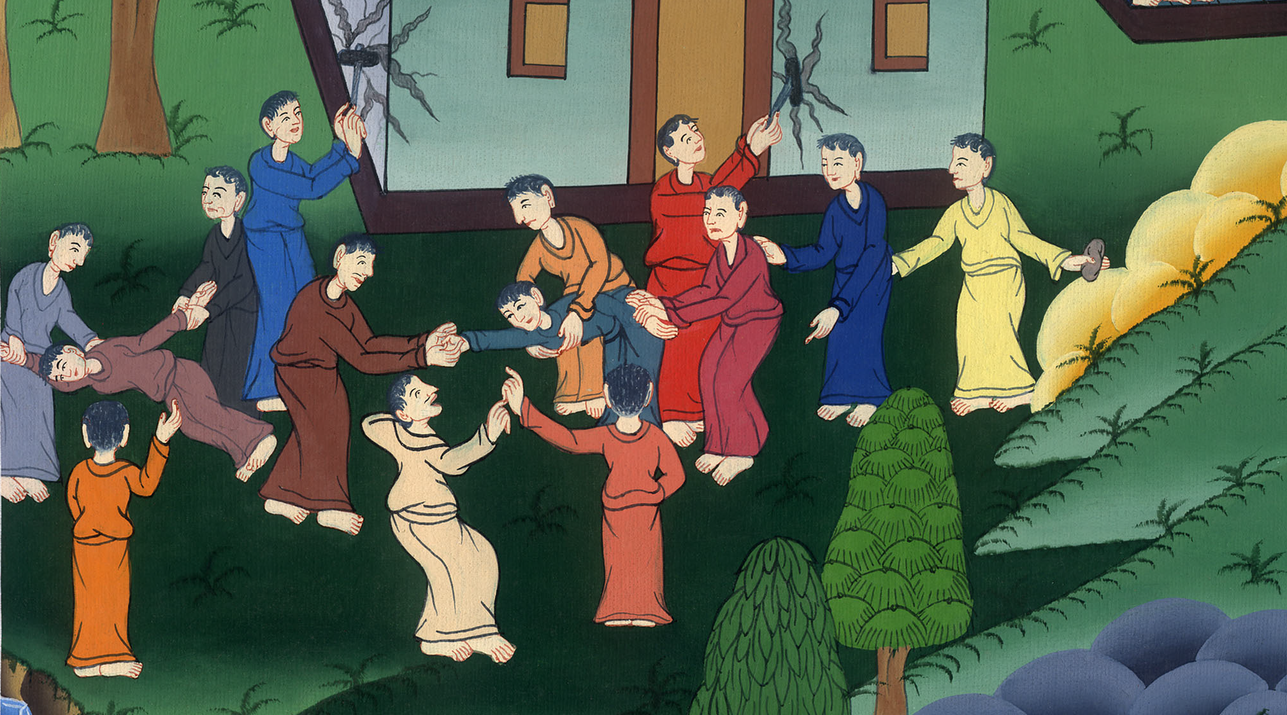
མཛད་པ། 17:8,9

Slide 21
10As soon as night had fallen, the brothers sent Paul and Silas away to Berea. On arriving there, they went into the Jewish synagogue.
10མཚན་མོ་དེ་རང་ལ་སྤུན་ཟླ་རྣམས་ཀྱིས་པའུ་ལུ་དང་སི་ལཱ་གཉིས་པུ་རེ་ཡཱ་གྲོང་ཁྱེར་དུ་བཏང་ཞིང༌། དེར་སླེབས་ནས་ཁོང་རྣམས་ཡ་ཧུ་དཱ་པའི་འདུ་ཁང་ལ་ཕེབས།

Slide 22
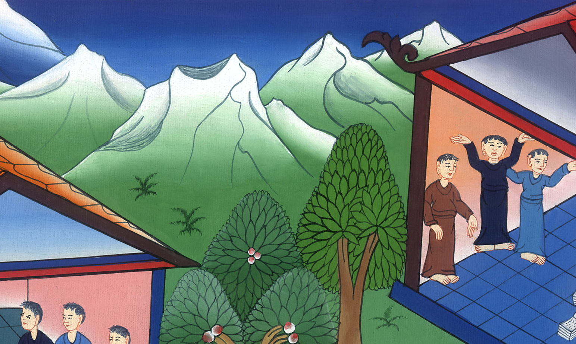
མཛད་པ། 17:10

Slide 23
11Now the Bereans were more noble-minded than the Thessalonians, for they received the message with great eagerness and examined the Scriptures every day to see if these teachings were true.
11གནས་འདིའི་མི་རྣམས་ཐེ་ས་ལོ་ནི་ཀེ་གྲོང་ཁྱེར་གྱི་ཡ་ཧུ་དཱ་པ་རྣམས་ལས་བློ་རྒྱ་ཆེ་ལ། འཕྲིན་བཟང་ཉན་རྒྱུར་དགའ་བ་མ་ཟད། བཀའ་ཐོས་ནས་དོན་དེ་རྣམས་བདེན་པ་ཡིན་མིན་ཤེས་པའི་ཕྱིར་ཁོ་ཚོས་ཉིན་ལྟར་གསུང་རབ་འཚོལ་ཞིབ་བྱས།

Slide 24
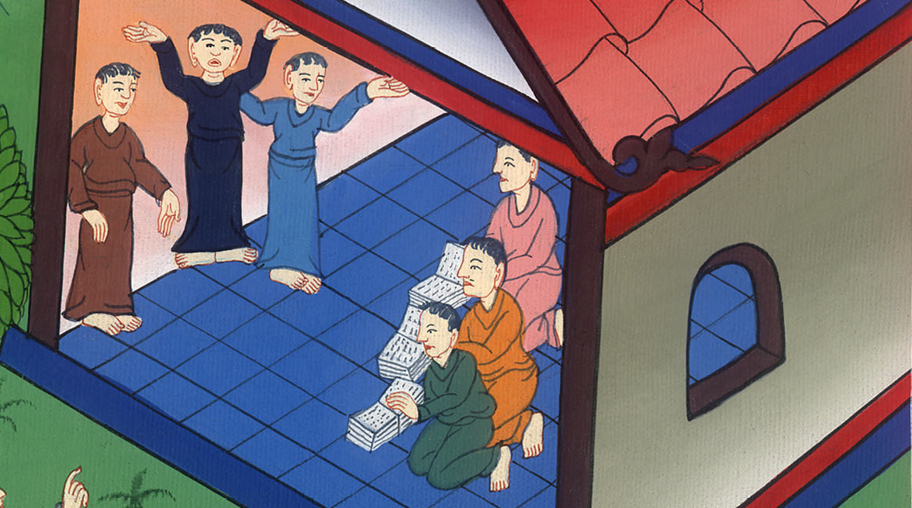
མཛད་པ། 17:11

Slide 25
12As a result, many of them believed, along with quite a few prominent Greek women and men.
12དེའི་ཕྱིར་དེ་རྣམས་ལས་མི་མང་པོ་ཞིག་དང༌། གྷི་རིག་གི་རིགས་མཐོ་བའི་ཕོ་མོ་མང་པོའང་དད་པར་གྱུར།

Slide 26
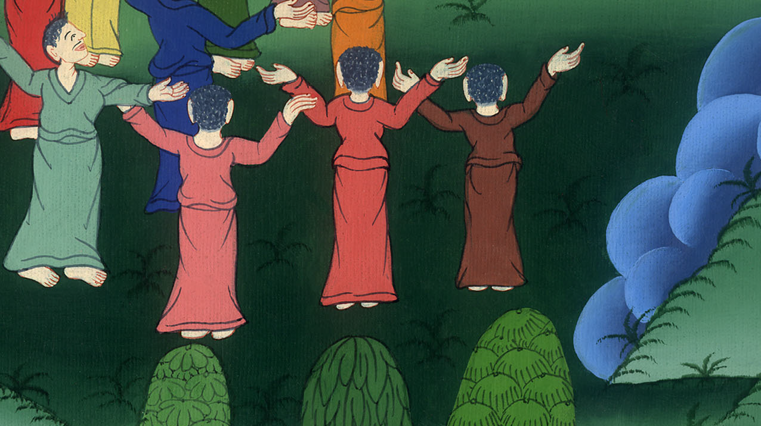
མཛད་པ། 17:12

Slide 27
13But when the Jews from Thessalonica learned that Paul was also proclaiming the word of God in Berea, they went there themselves to incite and agitate the crowds.
13འོན་ཀྱང་ཐེ་ས་ལོ་ནི་ཀེ་གྲོང་ཁྱེར་གྱི་ཡ་ཧུ་དཱ་པ་རྣམས་ཀྱིས་པའུ་ལུས་པུ་རེ་ཡཱ་གྲོང་ཁྱེར་ལའང་དཀོན་མཆོག་གི་བཀའ་སྒྲོག་པའི་གཏམ་ཐོས་པས། དེར་སོང་ནས་མི་ཚོགས་དཀྲུགས་ཤིང་ངན་བསྐུལ་བྱས།

Slide 28
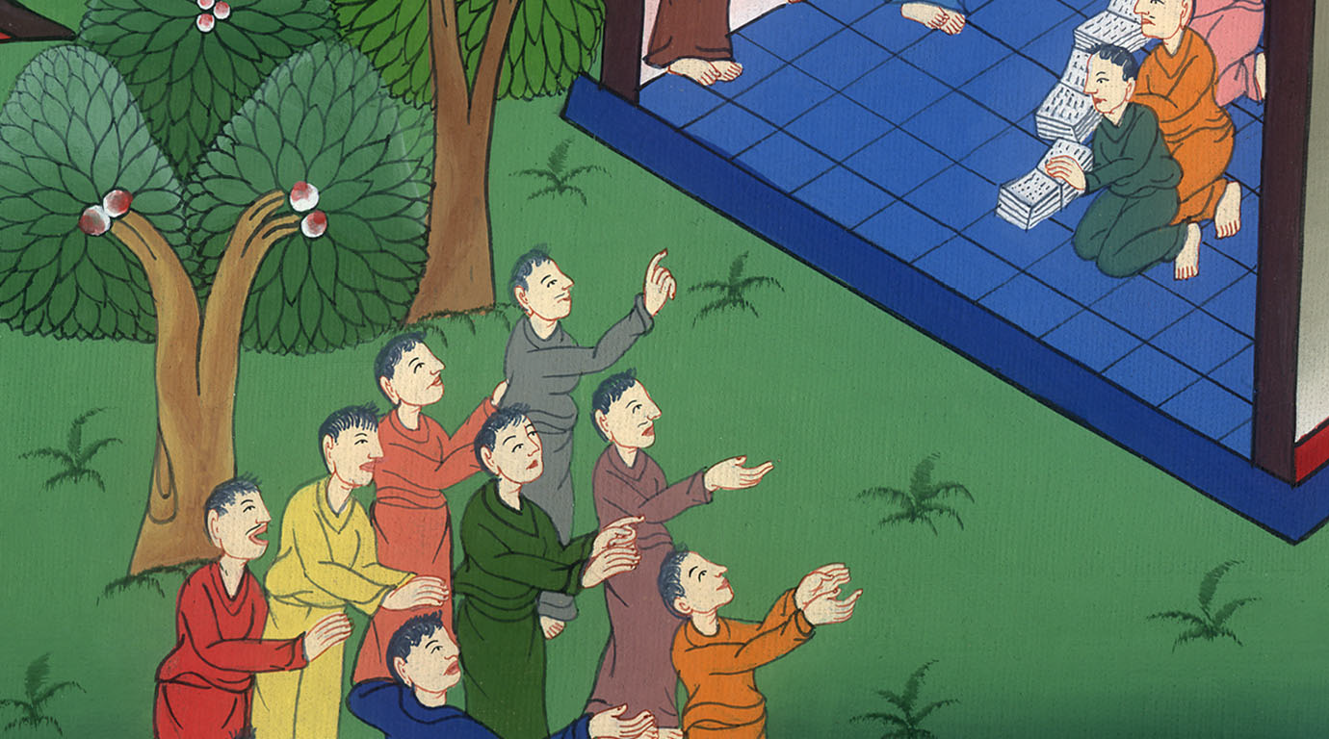
མཛད་པ། 17:13

Slide 29
14The brothers immediately sent Paul to the coast, but Silas and Timothy remained in Berea.
14དེ་ནས་སྤུན་ཟླ་རྣམས་ཀྱིས་འཕྲལ་དུ་པའུ་ལུ་རྒྱ་མཚོའི་འགྲམ་དུ་བསྐྱལ་ཞིང༌། སི་ལཱ་དང་ཐི་མོ་ཐེ་པུ་རེ་ཡཱ་གྲོང་ཁྱེར་དུ་གནས།

Slide 30
མཛད་པ། 17:14

Slide 31
15Those who escorted Paul brought him to Athens and then returned with instructions for Silas and Timothy to join him as soon as possible.
15པའུ་ལུ་སྐྱེལ་མཁན་རྣམས་ཀྱིས་ཁོང་ཨ་ཐེ་ནེ་གྲོང་ཁྱེར་ལ་འཁྲིད་ཅིང༌། པའུ་ལུས་སི་ལཱ་དང་ཐི་མོ་ཐེ་གཉིས་གང་མགྱོགས་ཡོང་དགོས་པའི་བཀའ་གནང་ནས་སྐྱེལ་མ་རྣམས་ཕྱིར་ལོག

Slide 32
མཛད་པ། 17:15

